Slide 1
PUNTO NO. 7.4.
NOMBRAMIENTOS DIRECTORES
UNIVERSIDAD TECNOLÓGICA DE GUAYMAS

Slide 2
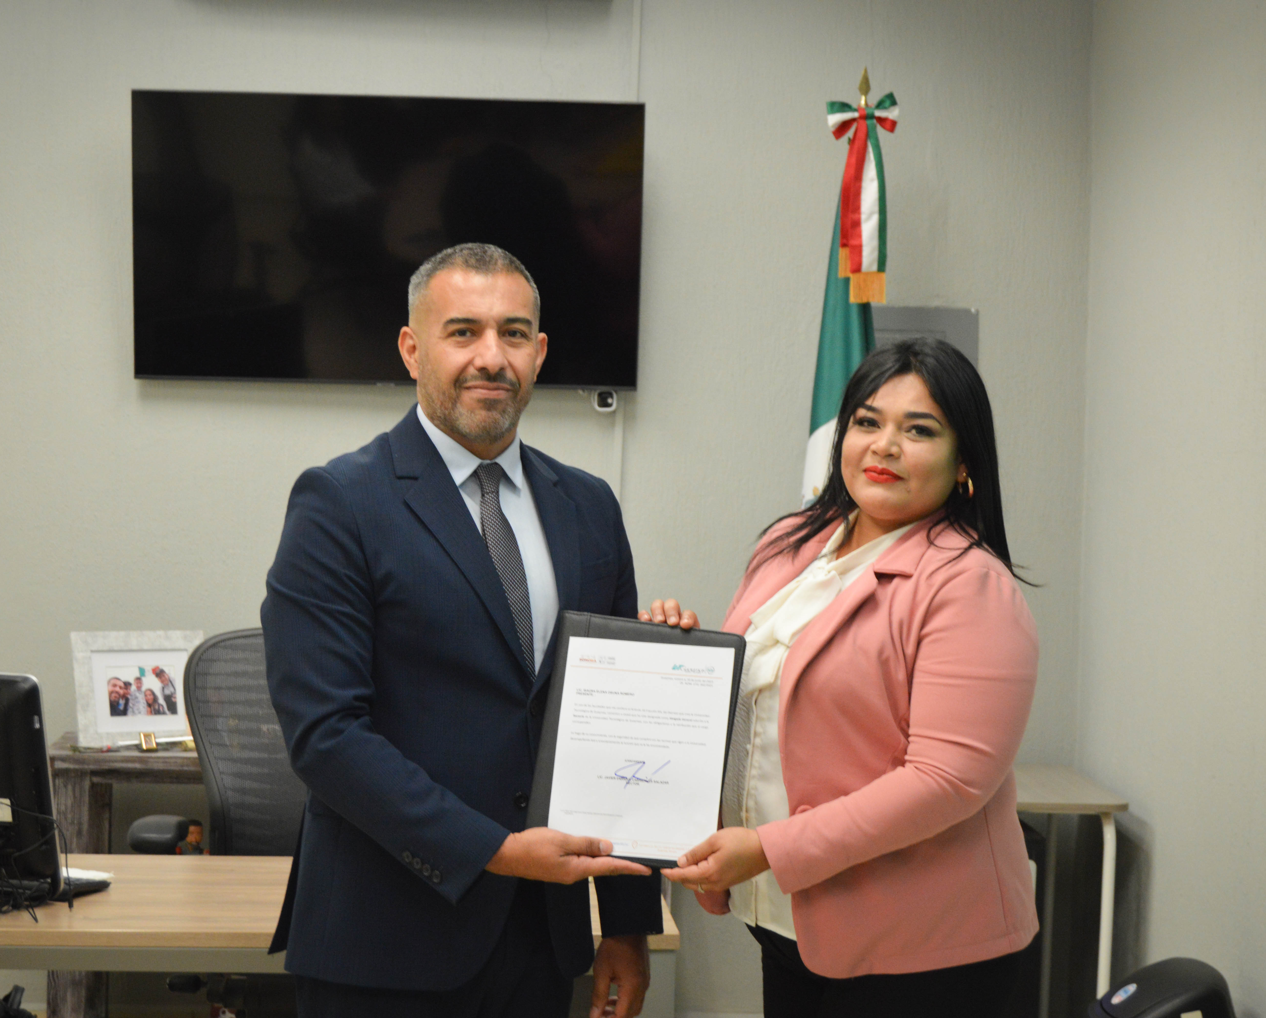
TOMA DE PROTESTA
Tomé protesta de Ley a la Lic. Isaura Elena Osuna, quien se integró como Abogada General de la Universidad Tecnológica de Guaymas, desde el 20 de junio del 2023.

Slide 3
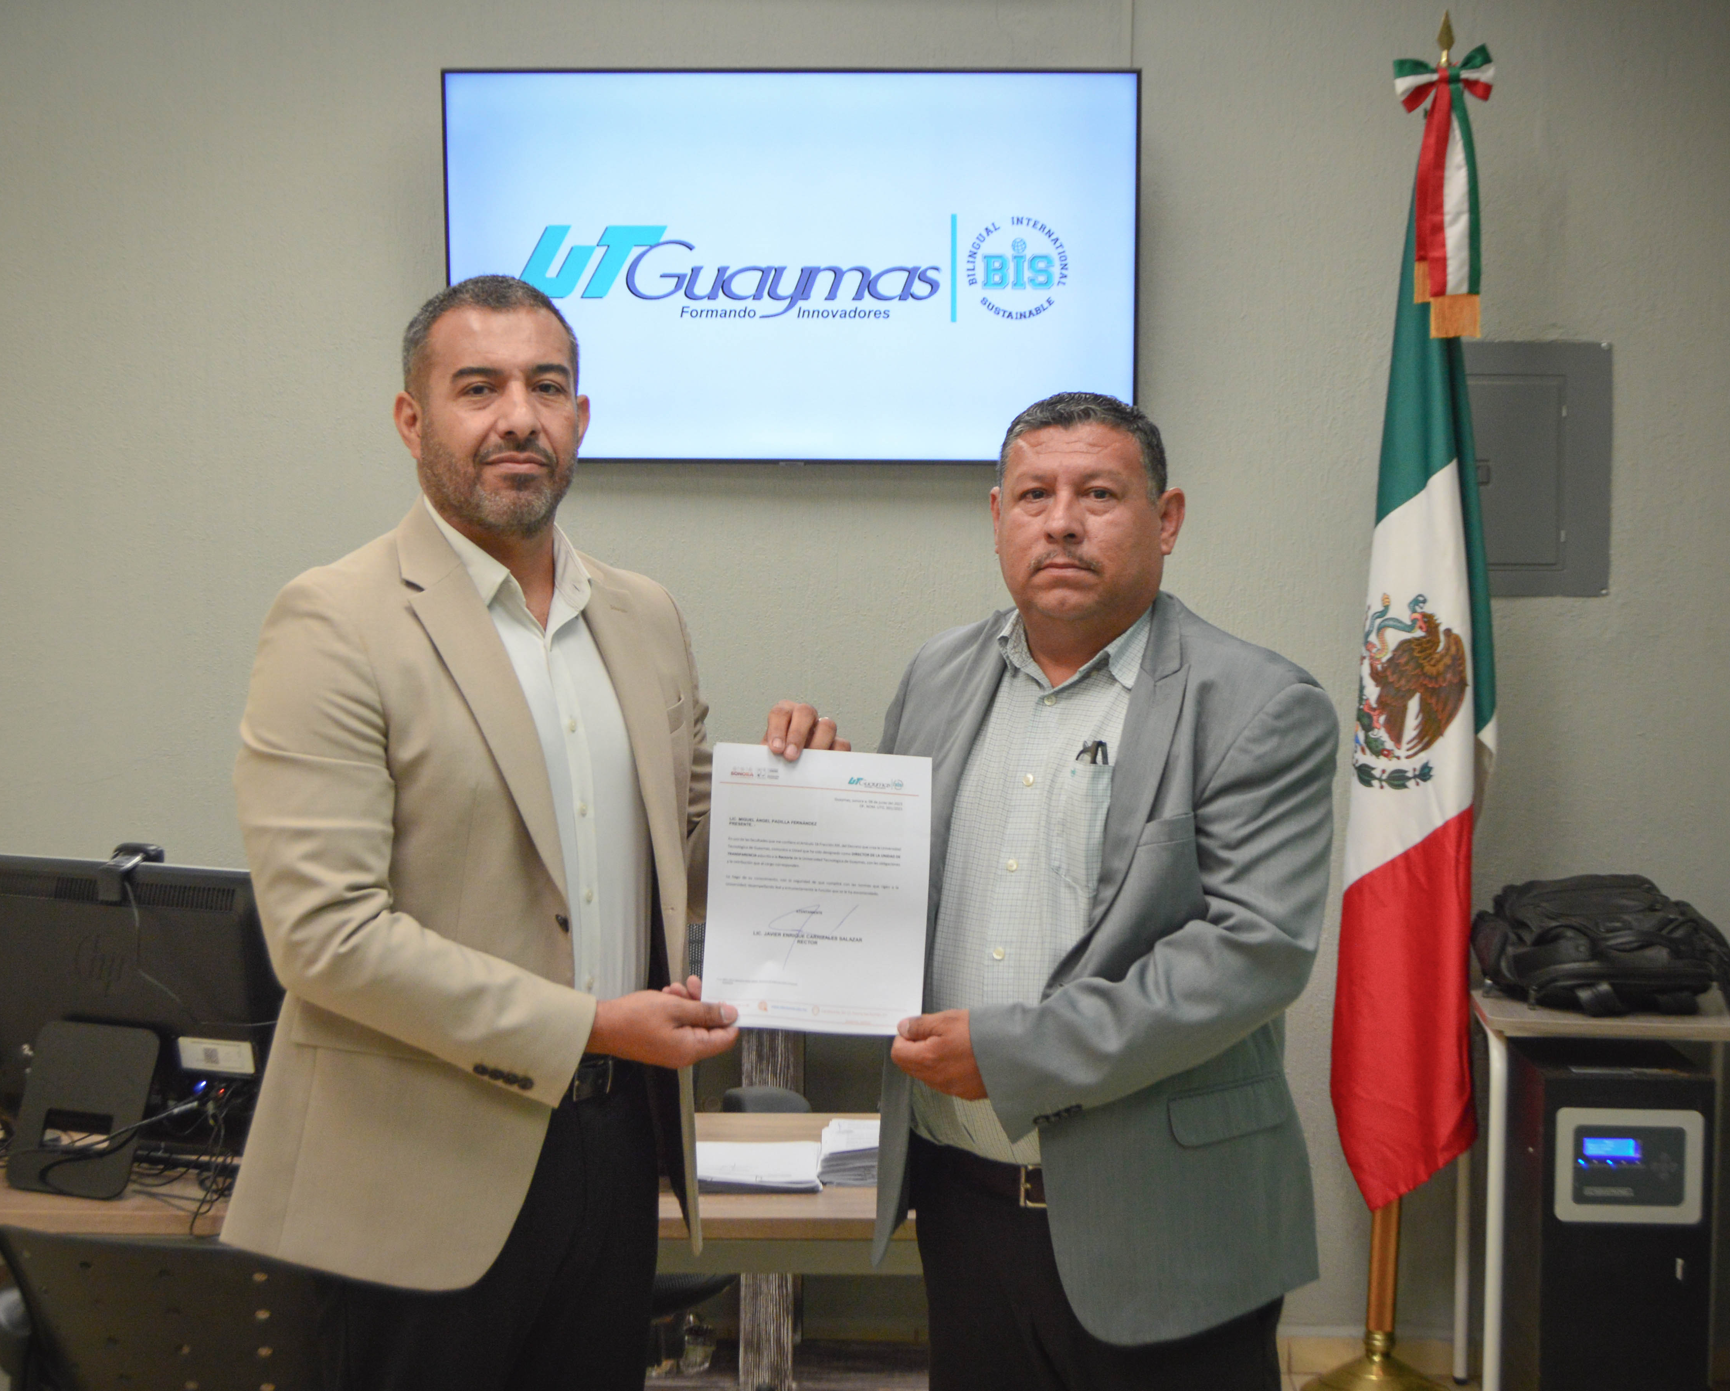
TOMA DE PROTESTA
Tomé protesta de Ley a la Lic. Miguel Ángel Padilla Fernández, quien se integró como titular de la Unidad Transparencia de la Universidad Tecnológica de Guaymas, desde el 08 de junio del 2023.

